Slide 1
ONIX: Una plataforma de control distribuida
Máximo Gismondi - 110119
Link al paper

Slide 2
Temario
Conceptos previos
Introducción a ONIX
¿Qué es ONIX?
Objetivos
Contexto en la red
Diseño
NIBs
API
Escalabilidad
Tolerancia a fallos
Distribución de NIBs
Aplicaciones y Mediciones
Conclusiones

Slide 3
Conceptos previos
Capa de red
Plano de datos
Plano de control
Software Define Networks

Slide 4
Introducción a ONIX

Slide 5
¿Qué es ONIX?
Plataforma de control
Intermediario
Infraestructura de red
Aplicaciones de control
Abstracción lógica de dispositivos físicos

Slide 6
Objetivos
Generalidad
Escalabilidad
Tolerancia a fallas
Simplicidad
Performance

Slide 7
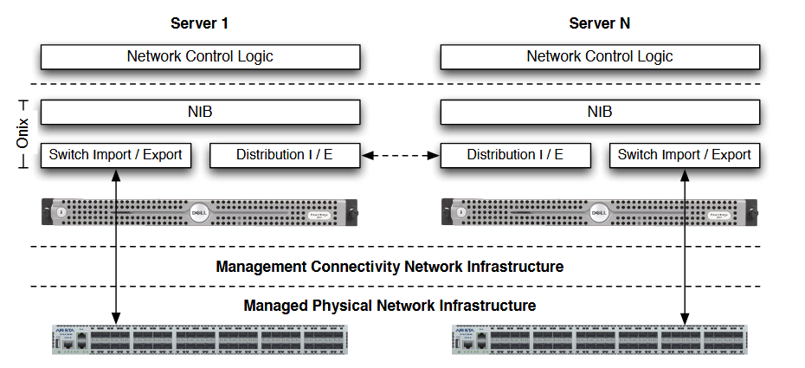
Contexto en la red
Componentes
Lógica de control
ONIX
Infraestructura de conectividad
Infraestructura física
Koponen, Teemu, et al. "Onix: A distributed control platform for large-scale production networks." 9th USENIX Symposium on Operating Systems Design and Implementation (OSDI 10). 2010.

Slide 8
Diseño

Slide 9
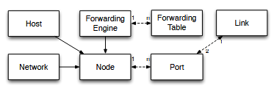
Network Information Base (NIB)
Almacena la información
Modela entidades de la red
Formato clave-valor
Operaciones asíncronas
Envían notificaciones
Koponen, Teemu, et al. "Onix: A distributed control platform for large-scale production networks." 9th USENIX Symposium on Operating Systems Design and Implementation (OSDI 10). 2010.

Slide 10
ONIX API
API muy general
Transparencia
Operaciones básicas
Get
Create/Destroy
Access attributes
Notification
Synchronize
Configuration
Pull

Slide 11
Escalabilidad
Particionamiento
Agregación
Consistencia y durabilidad

Slide 12
Tolerancia a fallos
Tipos de fallas
Dispositivos de red o de enlace
Instancias de ONIX
Infraestructura de conectividad

Slide 13
Distribución de NIBs
Factores:
Frecuencia / Durabilidad
Consistencia

Slide 14
Distribución de NIBs
Soluciones:
SQL Transaccional
DHT
Mixta
Resolución de inconsistencias - Aplicaciones de control
Sincronización - Módulos de importación / Exportación
Coordinación - Zookeeper

Slide 15
Aplicaciones

Slide 16
Aplicaciones
Ethane
Distributed Virtual Switch (DVS)
Multi-tenant Virtualized Data Centers
Aplicaciones más comunes
Balanceador de carga
Firewall
Monitores

Slide 17
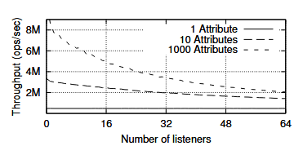
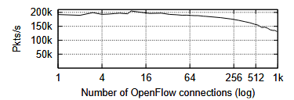
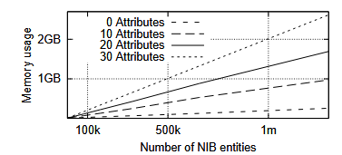
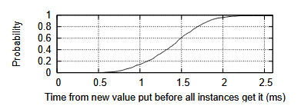
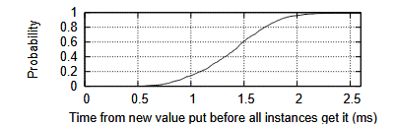
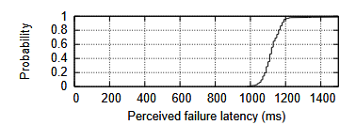
Koponen, Teemu, et al. "Onix: A distributed control platform for large-scale production networks." 9th USENIX Symposium on Operating Systems Design and Implementation (OSDI 10). 2010.

Slide 18
Conclusiones

Slide 19
Trabajos relacionados
Plano de datos extensibles:
RouteBricks
Click
XORP
Distribución del estado de la red en switches:
DIFANE

Slide 20
Conclusiones
Implementación del paradigma SDN
Aplicaciones de control como núcleo
Enfoque en redes escalables
NO elimina problemas de distribución
API general y simplificada

Slide 21
Muchas gracias

